Slide 1
LISÄTIEDOT

Slide 2
Miksi lisätietoja?
Mikään lisätieto yksinään ei anna juurikaan tietoa. Yhdessä ja ”isojen numeroiden” kanssa kertovat paljon.
Tukevat muuta arvostelua ja antavat pohjan ominaisuuspisteille
Erän aikana merkintöjä etäisyyksistä haku- ja ajotaulukkoon!
Helpottaa lisätietojen täyttöä erän jälkeen. (haun laajuus, haukun kuuluvuus, esteajot, jne)
Paikannin APUNA! Helppo mitata matkoja jälkikäteenkin muutamalla napin painalluksella
Edelleen voimassa, VAIN TODETTU ARVOSTELLAAN!

Slide 3
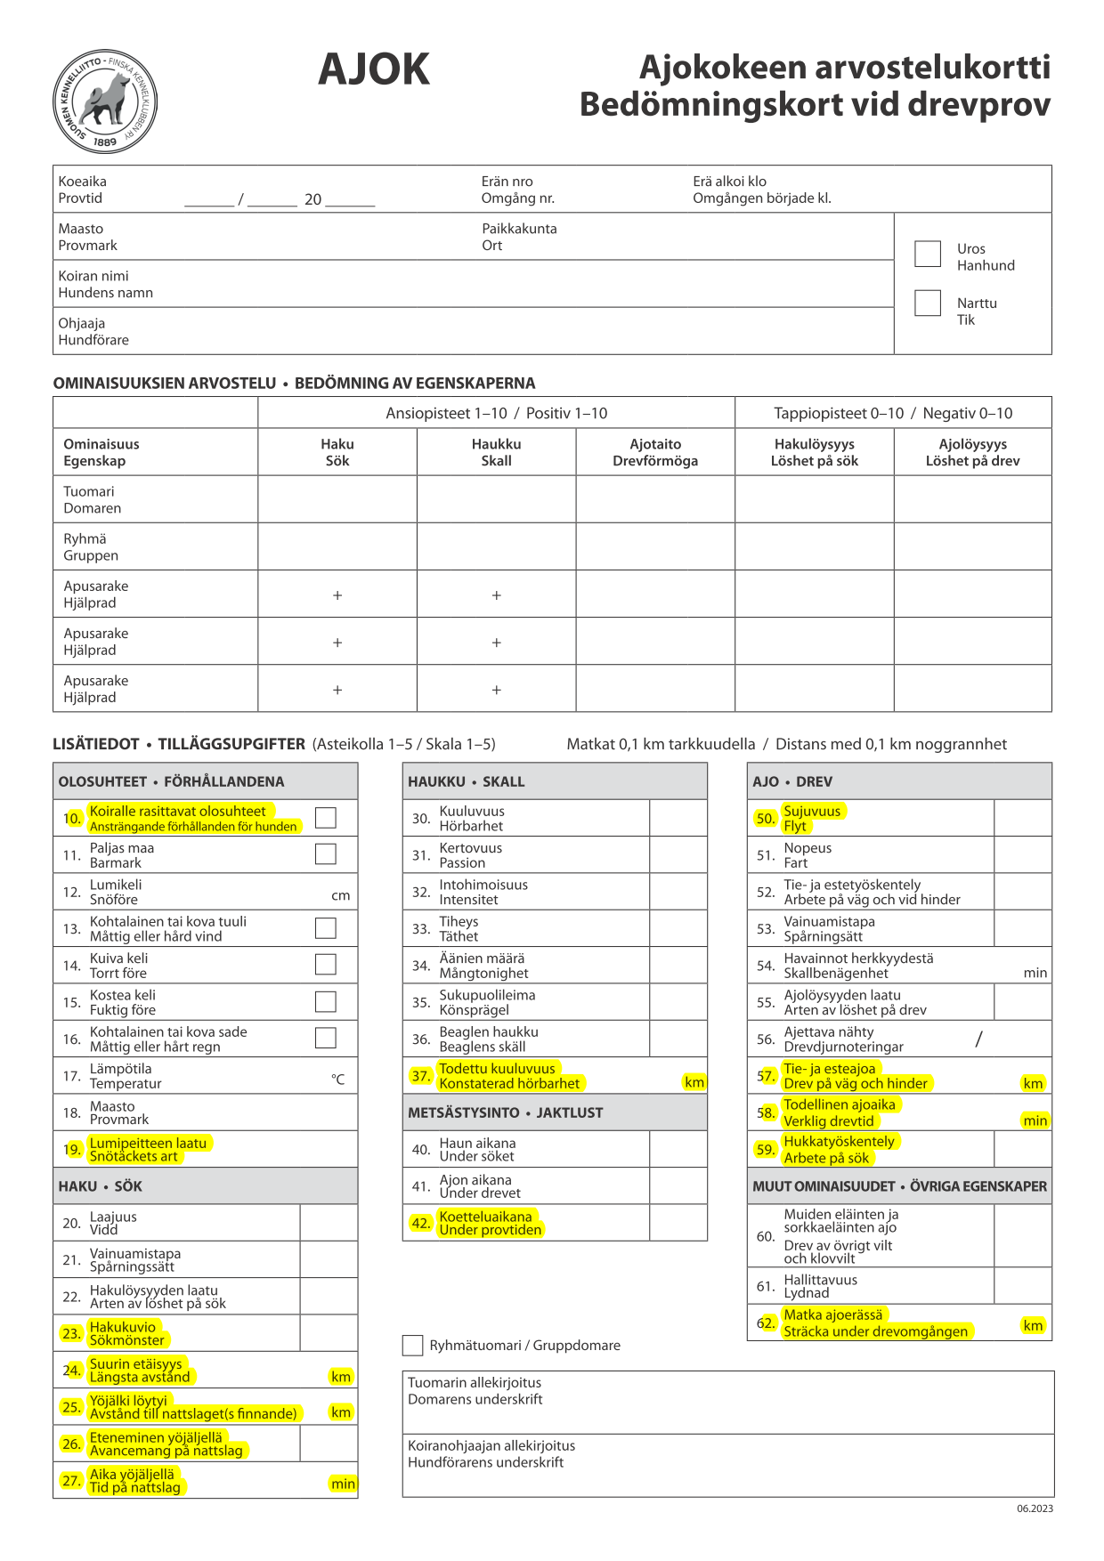

Slide 5
OLOSUHTEET

Slide 6
10. Vaativat olosuhteet
Merkitään silloin, kun olosuhteet ovat erityisen vaativat/rasittavat koiran metsästysinnolle
Saattaa olla muutakin kuin paksu lumikerros
Esimerkiksi syksyn lämpimät
Vesisade/myrsky
Koiralle tulee useampia hakuja päivän aikana
Tuomarit arvioivat innon maastossa!

Slide 7
11. Paljas maa
12. Lumikeli, upottavan lumikerroksen paksuus
senttimetreinä
13. Kohtalainen tai kova tuuli
14. Kuiva keli
15. Kostea keli
16. Kohtalainen tai kova sade
17. Lämpötila, asteluku merkitään
18. Maasto

Slide 8
19. Lumipeitteen laatu
5 = Kauttaaltaan pehmeä lumikerros
4 = Kantava lumikerros, päällä pehmeä lumi
3 = Kantava, kova lumikerros
2 = Kauttaaltaan karkea, upottava lumikerros
1 = Upottava lumikerros, päällä kuori

Slide 9
HAKU

Slide 10
20. Haun laajuus ilman yöjälkeä
5 = erittäin laajahakuinen, ei pidä yhteyttä
4 = laajahakuinen
3 = keskinkertainen, normaali hakulaajuus
2 = hakee ryhmän läheltä
1 = ei hae itsenäisesti

Slide 11
21. Vainuamistapa
5 = täysin ilmavainuinen
4 = enimmäkseen ilmavainuinen
3 = vaihteleva
2 = enimmäkseen jälkitarkka
1 = täysin jälkitarkka

Slide 12
22. Hakulöysyyden laatu
5 = erittäin lievä
4 = lievä
3 = häiritsevä
2 = harhaanjohtava
1 = niin runsas, ettei voi tietää ajaako koira vai haukkuuko
tyhjää

Slide 13
23. Hakukuvio
5 = erinomainen, peittävä, rengastava
4 = erittäin hyvä, edellisen kaltainen, mutta ei niin peittävä
3 = hyvä
2 = välttävä, huonosti peittävä
1 = heikko, ei tarkoituksenmukainen

Slide 14
24. Suurin etäisyys
Suurin hakulenkin laajuus.
Merkitään etäisyys missä koira kauimmillaan käy ryhmästä ennen ajon lähtöä
Helppo laittaa, kun hakutaulukkoon on haun aikana merkitty etäisyyksiä

Slide 15
25. Yöjälki löytyi
Lyhin etäisyys irtilaskupaikasta paikkaan, mistä yöjälki
löytyi.
Yöjäljen löytyminen yleensä helppo todeta paikantimesta

Slide 16
26. Eteneminen yöjäljellä
Pääsäännön mukaisesti.
- 5 = Tehokasta, nopeaa, järkevää
- 1 = Puurtavaa, hidasta

Slide 17
27. Aika yöjäljellä
Yöjälkityöskentelyn aika minuutteina

Slide 18
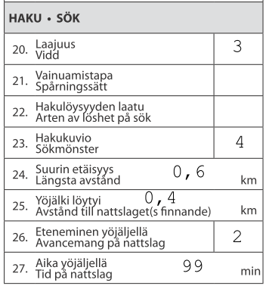
Haun lisätietojen merkinnät
Jos jotain kohtaa ei todeta, se jätetään tyhjäksi, kuten ennenkin

Slide 19
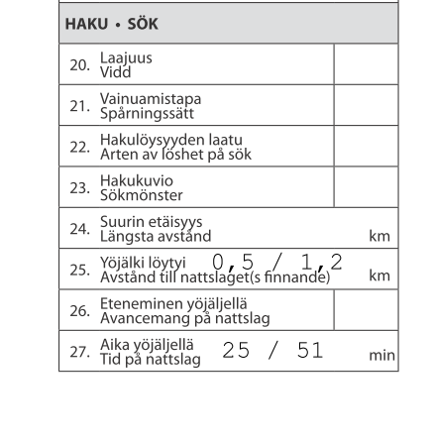
Haun lisätietojen merkinnät
Jos tulee useampi haku, kohdat 25 ja 27 merkitään näin

Slide 20
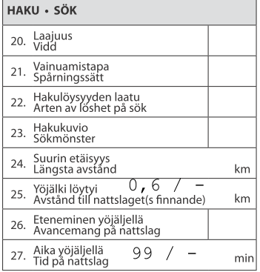
Haun lisätietojen merkinnät
Jos tulee useampi haku, kohdissa 25 ja 27 merkitään viivalla ne mitä ei todeta

Slide 21
HAUKKU

Slide 22
30. Kuuluvuus
5 = erinomainen
4 = erittäin hyvä
3 = hyvä
2 = välttävä
1 = heikko

Slide 23
31. Kertovuus
5 = erinomainen
4 = erittäin hyvä
3 = hyvä
2 = välttävä
1 = heikko

Slide 24
32. Intohimoisuus
5 = erinomainen
4 = erittäin hyvä
3 = hyvä
2 = välttävä
1 = heikko

Slide 25
33. Tiheys
5 = erinomainen
4 = erittäin hyvä
3 = hyvä
2 = välttävä
1 = heikko

Slide 26
34. Äänien määrä
5 = täysin moniääninen
4 = enimmäkseen moniääninen
3 = kaksiääninen
2 = enimmäkseen yksiääninen
1 = yksiääninen

Slide 27
35. Sukupuolileima
5 = täysin selvä
4 = selvä
3 = epäselvä
2 = virheellinen
1 = täysin virheellinen

Slide 28
36. Beaglen haukku
5 = ei käytössä
4 = haukkuva
3 = enimmäkseen haukkuva, osaksi ulvova
2 = enimmäkseen ulvova, osaksi haukkuva
1 = ulvova

Slide 29
37. Todettu kuuluvuus
Merkitään suurin etäisyys, mistä haukkua on arvosteltu.
Ei tarvetta siirtyä selvittämään miten kaukaa kuuluu, vaan merkitään etäisyys, miltä haukkua on erän aikana korvalla kuultu
Oli se sitten 100m tai 1500m

Slide 30
METSÄSTYSINTO

Slide 31
40. Metsästysinto haun aikana
5 = jäljettömässä haussa vähäistä huomautettavaa
4 = yöjälkityössä vähäistä puutetta
3 = jäljettömässä haussa selvää haluttomuutta
2 = ei hae itsenäisesti jäljettömässä maastossa
1 = jättää yöjäljen ja on haluton työskentelemään

Slide 32
41. Metsästysinto ajon aikana
5 = vähäistä huomautettavaa pitkään jatkuneella hukalla
4 = vähäistä puutetta hukalla
3 = selvää haluttomuutta hukkatyöskentelyn aikana
2 = jättää hukkatyöskentelyn ja on haluton
työskentelemään
1 = jättää ajojäljen ja on haluton työskentelemään

Slide 33
42. Metsästysinto koetteluaikana
5 = koiralla moitteeton metsästysinto koko koetteluajan
4 = koiran innossa lievää huomautettavaa haku- tai
ajotyöskentelyn aikana rasittavissa olosuhteissa
3 = koiran innossa lievää huomautettavaa haku- tai
ajotyöskentelyn aikana normaaleissa olosuhteissa
2 = koiran innossa huomautettavaa niin, että se haittaa
koesuoritusta
1 = koiran into selvästi puutteellinen niin, että koesuoritus
ei onnistu. Koira suljetaan.

Slide 34
AJO

Slide 35
50. Sujuvuus
Ajon sujuvuus ja etenevyys ottamatta kantaa ajon
pituuteen.
5 = sujuvuudeltaan ja etenevyydeltään erinomainen, lähes
katkoton ajo, hyvä yhteys ajettavaan
4 = sujuvuudeltaan ja etenevyydeltään erittäin hyvä ajo,
muutamia katkoja, hyvä yhteys ajettavaan
3 = sujuvuudeltaan hyvä ajo, hyvä yhteys ajettavaan
2 = sujuvuudeltaan välttävä, katkonainen tai
etenevyydeltään huono ajo, huono yhteys ajettavaan
1 = ajon sujuvuus huonoa tai koira ajaa kävellen, yhteys
ajettavaan huono

Slide 36
51. Nopeus
5 = vaihteleva, sovittaa vauhdin tilanteen mukaan
4 = nopea
3 = keskinkertainen
2 = hidas
1 = erittäin hidas (kävelee)

Slide 37
52. Tie- ja estetyöskentely
5 = ajaa katkotta esteissä tai liikennöidyllä tiellä
4 = lyhyitä katkoja esteissä ja liikennöidyllä tiellä
3 = selvittää nopeasti hukat, pystyy ajamaan
metsäautotiellä
2 = selvittää hukat, pystyy ajamaan metsäautotiellä, jos on
hyvässä tuntumassa ajettavaan
1 = ajo päättyy esteeseen tai vähäiseenkin tiehen

Slide 38
53. Vainuamistapa
5 = täysin ilmavainuinen
4 = enimmäkseen ilmavainuinen
3 = vaihteleva
2 = enimmäkseen jälkitarkka
1 = täysin jälkitarkka

Slide 39
54. Havainnot herkkyydestä
Merkitään minuutteina suurin havaittu etäisyys ajettavaan
haukkuen tapahtuneessa ajossa.

Slide 40
55. Ajolöysyyden laatu
5 = Lievä, yksittäisiä haukahduksia hukalla
4 = Häiritsevä, haukkusarjoja hukan aikana
3 = Harhaanjohtava, kertaa ajettua jälkeä
2 = Harhaanjohtava, ajaa takajälkeä
1 = Harhaanjohtava, haukkuu ilman jälkeä

Slide 41
56. Ajettava nähty
Merkitään näköhavaintojen lukumäärä.
Ryhmätuomari merkitsee arvostelukorttiinsa myös koeryhmän erilliset yhteenlasketut havainnot.

Slide 42
57. Tie ja esteajoa
Merkitään ajoerän aikana tapahtuneiden esteajojen
matkat yhteensä.
Matkat kannattaa merkitä ajoviivastolle heti esteajon tapahduttua

Slide 43
58. Todellinen ajoaika
Merkitään todellinen ajoaika.

Slide 44
59. Hukkatyöskentely
5 = Erinomainen. Oikaisee paluuperät tai rengastaa
nopeasti, säännöllisesti ja sopivan laajasti
4 = Erittäin hyvä. Kuten edellä, mutta ei niin tehokas
3 = Hyvä. Ajaa paluuperään, palaa jälkeä ja ajo jatkuu
2 = Välttävä. Liian laaja tai rengastaa huonosti
1 = Heikko. Ei osaa rengastaa, ajautuu pois hukkapaikalta
tai kulkee edestakaisin ajettua jälkeä

Slide 45
MUUT OMINAISUUDET

Slide 46
60. Muiden eläinten ja sorkkaeläimen ajo
Arvostelukorttiin ja koirakohtaiseen pöytäkirjaan
huomautuskohtaan merkitään mistä eläimestä on
kysymys.
5 = ei kiinnostu lainkaan
4 = karkottaa ja seuraa jonkin matkaa, tulee itse pois
3 = ajaa, tulee kutsumalla pois
2 = ajaa eikä saada kutsumalla pois
1 = ottaa ajon kylmenneeltä jäljeltä, ajaa kiinteästi eikä tule
kutsumalla pois

Slide 47
61. Hallittavuus
5 = tulee kutsumalla ajosta näkymättömistä
4 = tulee kutsumalla hukalta tai yöjäljeltä näkymättömistä
3 = tulee kutsumalla ollessaan koiranohjaajan
lähietäisyydellä
2 = ei tule kutsumalla
1 = ei antaudu kiinni

Slide 48
62. Matka ajoerässä
Merkitään koiran kulkema matka ajoerän aikana.
Kertoo suuruusluokan matkasta ajoerän aikana.
Esim. 5 min ajo ja matkaa kertyy 30km. Tai 120 min ajo, ja matkaa 4km.
Arvokasta tietoa kasvattajille.

